Slide 1




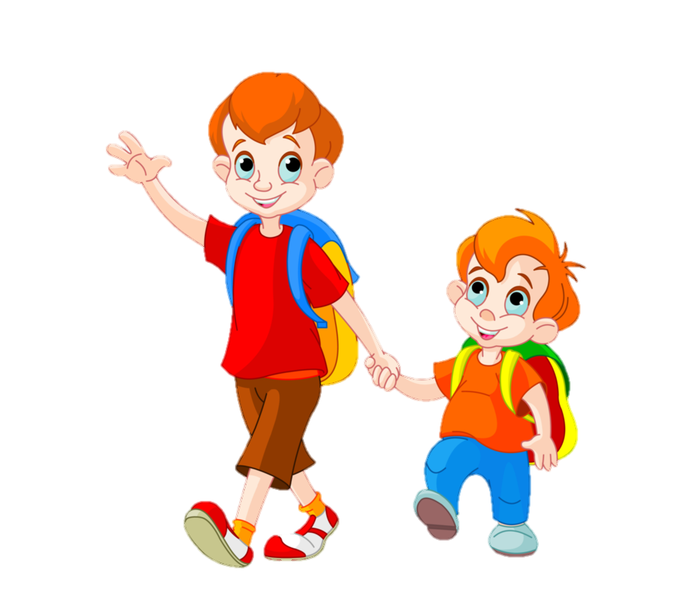






Chào mừng các con đến với tiết
ĐẠO ĐỨC
Lớp 1
Cô chào các con!

Slide 2
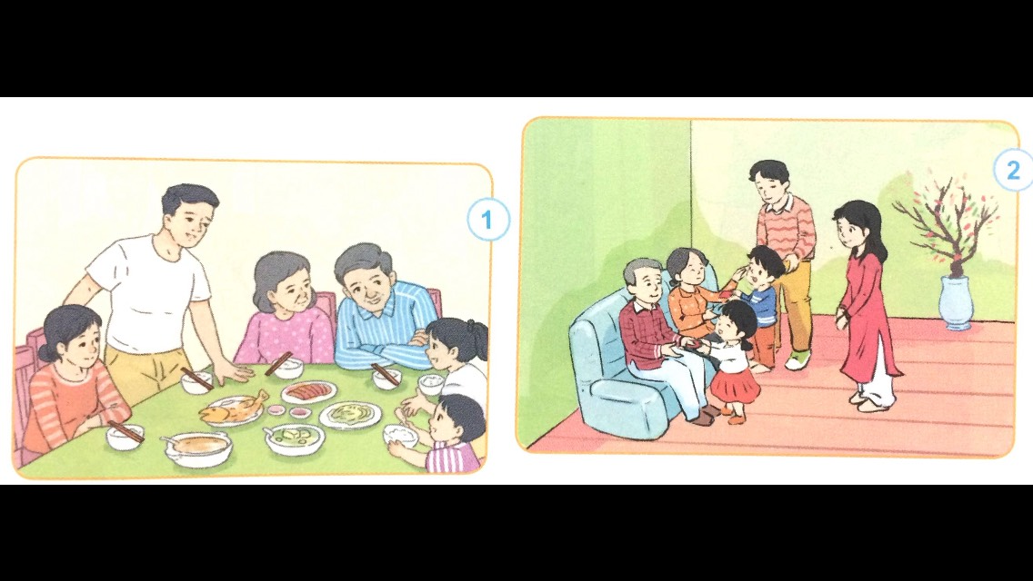

Chủ đề 3
Quan tâm, chăm sóc người thân trong gia đình

Slide 3
Bài 7: Quan tâm, chăm sóc ông bà

Slide 4
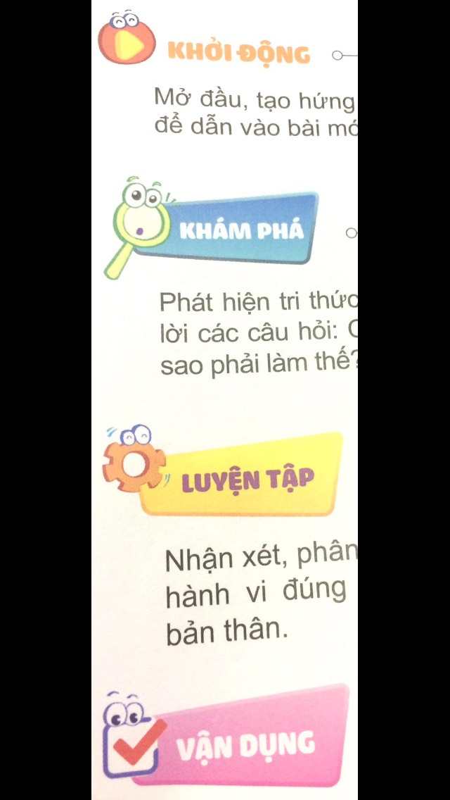
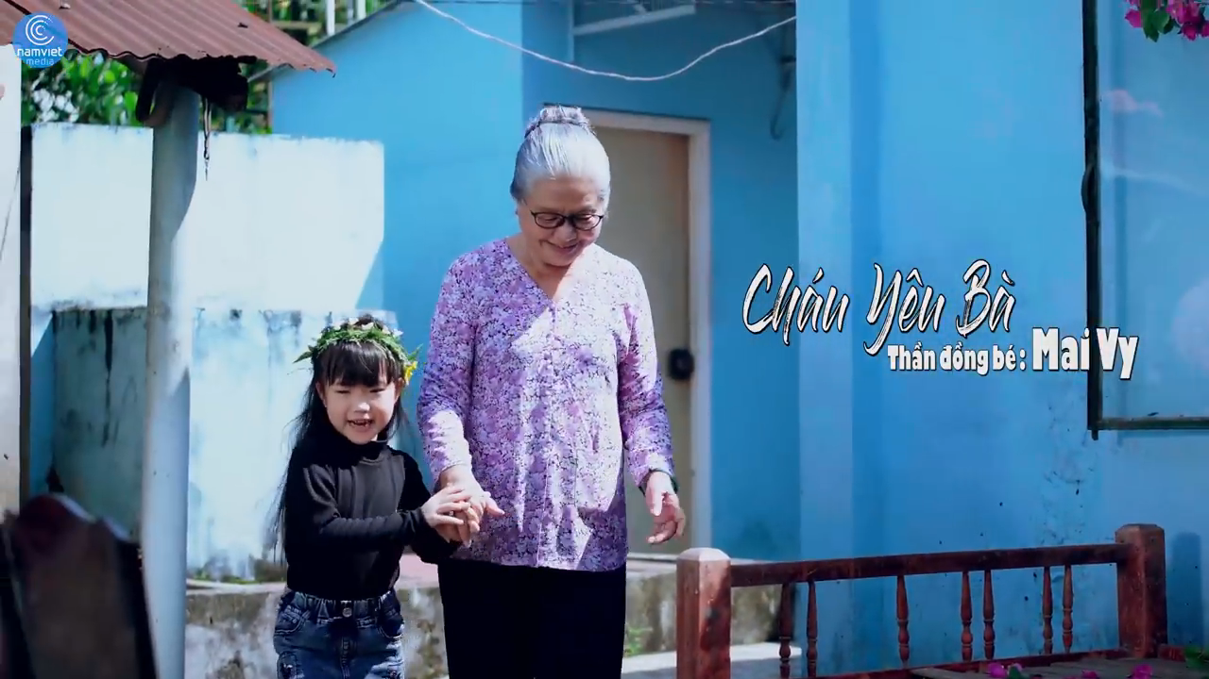
Các con hát bài
“Cháu yêu bà”, sáng tác: Xuân Giao

Slide 5
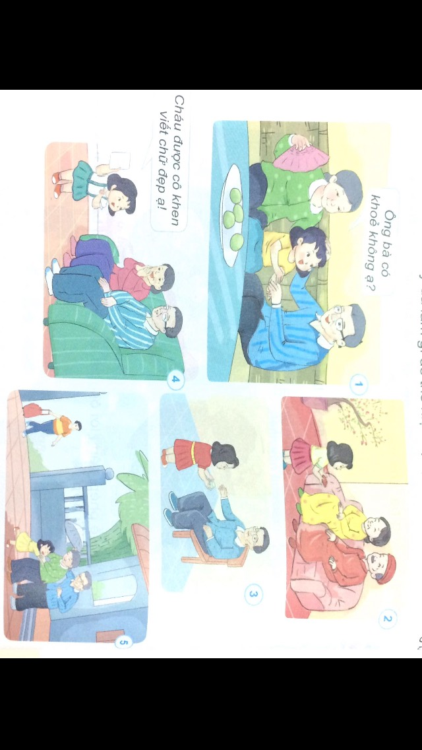
Bạn nhỏ dưới đây đã làm gì để thể hiện sự quan tâm, chăm sóc ông bà?
KHÁM PHÁ

Slide 6
Ông bà có khỏe không ạ?
Bạn hỏi thăm sức khỏe của ông bà

Slide 7

Bạn đang chúc Tết ông bà khỏe mạnh, sống lâu

Slide 8
Bạn mời ông uống nước

Slide 9

Bạn nhỏ khoe ông bà vở tập viết
được cô giáo khen viết đẹp

Slide 10
Bạn nhỏ cùng bố về quê thăm ông bà

Slide 11
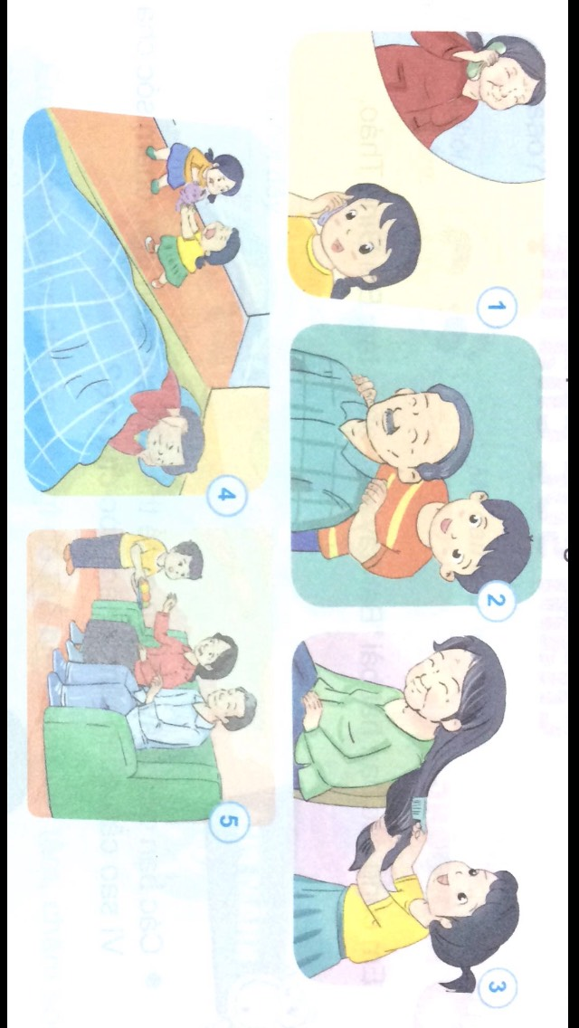
Bạn gọi điện thoại
hỏi thăm sức khỏe của bà

Slide 12
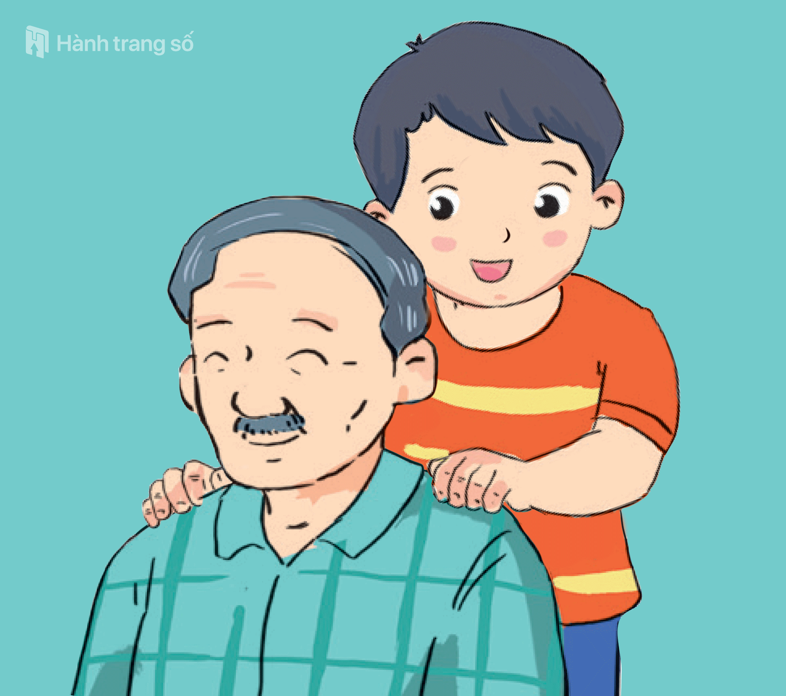
Bạn giúp ông đấm bóp lưng cho đỡ mỏi

Slide 13
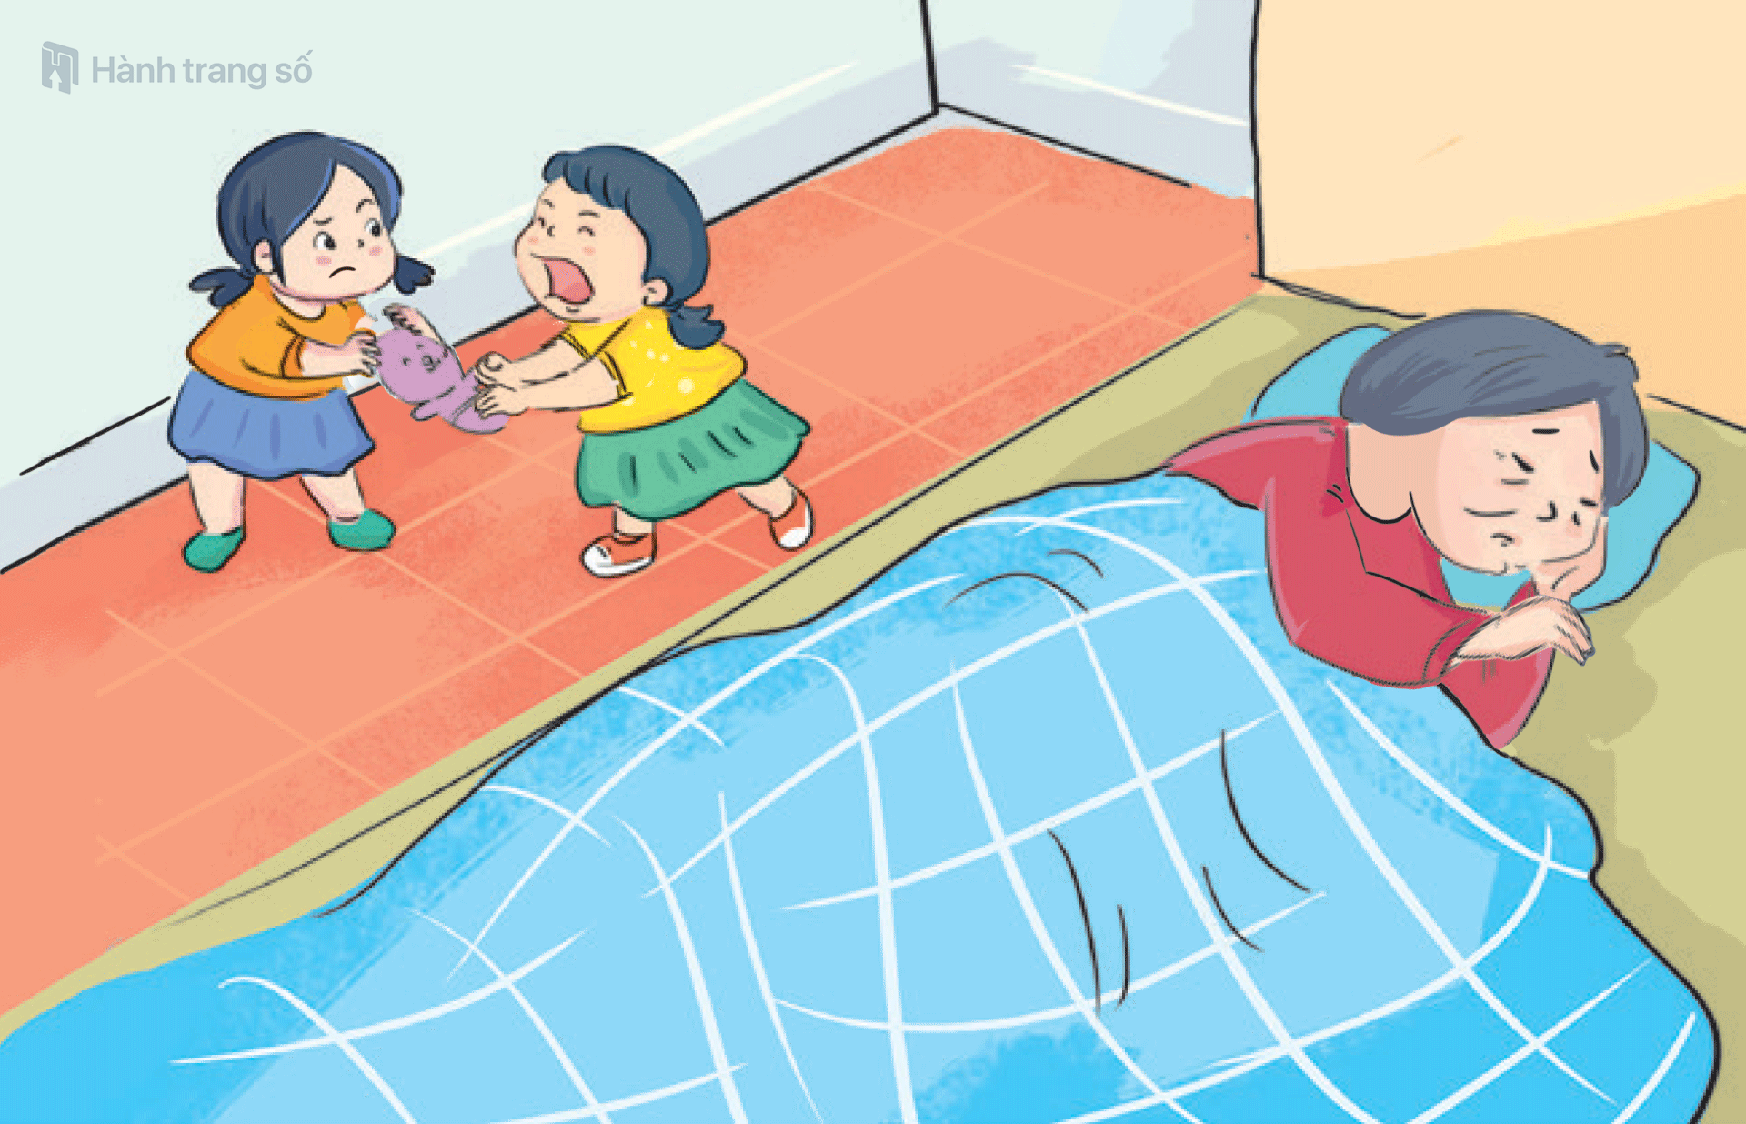
Bà bị ốm. Hai chị em giành nhau đồ to tiếng ồn ào khiến bà mệt hơn

